Slide 1
지난밥
HuiDduru MaDduru

Slide 2
목차
AI Image Detection
진행 및 현재상황
(+) Reference

Slide 3

1. AI
Image
Detection

Slide 4



AI 사용 Part
C
N
N
쌀밥 1개
달걀 프라이 1개
“
”
촬영 식단 이미지 업로드
CNN 식단 메뉴 가져오기

Slide 5
라이브러리
Tensorflow
Machine Learning을 위한 end to end 오픈소스 플랫폼
Keras
Deep Learning 모델을 빌드하고 학습시키기 위한 tensorflow의 상위 수준 API
Numpy
행렬이나 일반적으로 대규모 다차원 배열을 쉽게 처리 할 수 있도록 지원하는 Python 라이브러리
Matplotlib
Python에서 Matlab과 유사한 그래프 표시를 가능케 하는 라이브러리

Slide 6

모델
“
ResNet50
Convolution 연산과 fully connected layer만 계산
- 총 레이어 개수가 50 이 되는 ResNet 모델
CNN(Convolutional Neural Network) 이미지 분류를 위해 사전 훈련된 Deep Learning 모델
2,300 만 개 이상의 학습 가능한 매개 변수 존재
각 레이어 간의 관계를 더하기로 표현

Slide 7
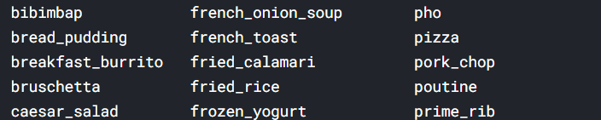
학습 데이터 셋
“
FOOD101
101개의 식품 카테고리와 101,000개의 이미지로 구성된 데이터 셋
추가적으로 다른 데이터 셋 + 제작 데이터 셋 을 통해 학습 예정
…
Kaggle의 koreanfood dataset(corona10) 등
google-images-download로
필요한 음식 이미지들을 모아서
Dataset 제작

Slide 8
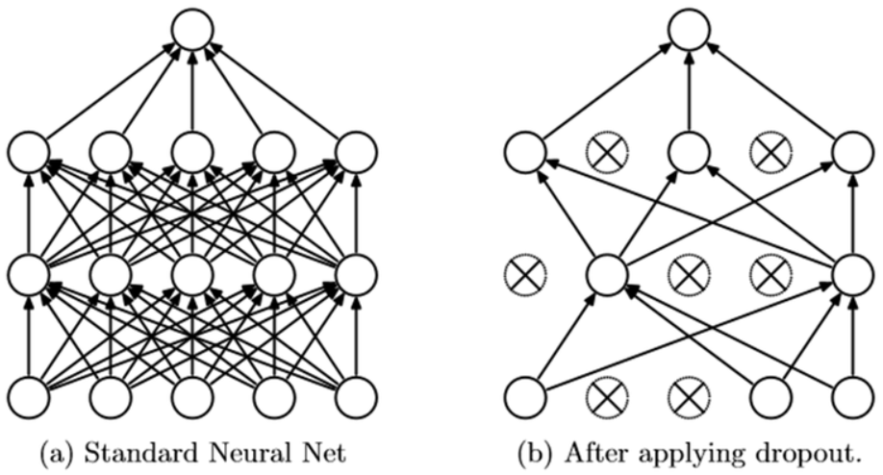
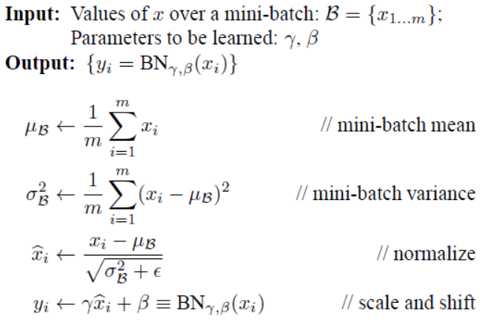
Algorithm
“
Overfitting 등을 방지하여 성능을 개선하기 위해 적용
1. Dropout
2. BN (Batch Normalization)
Notes:
Overfitting 방지 – 현재 코드는 EarlyStopping을 사용하고 있음(조기 종료)
1. Dropout
링크: https://blog.naver.com/laonple/220818841217
2. Batch Normalization
링크: https://goo.gl/hRG0Ir
원래 과적합 문제보다는 학습 속도를 개선하는 목적으로 개발된 알고리즘

Slide 9
2. 진행
및
현재상황

Slide 10



진행 및 현재상황
75% FRONT
Screen Interface
기본적인 화면 구성 대부분 완료
50% AI CNN
Image Detection
모델 선정 및 학습 중
(Version 문제로 tensorflow version Down)
80% DATABASE
70% SERVER
영양 성분 DATA
음식 영양소 API로 데이터 1,000개 저장
DB에 존재하지 않는 음식은 크롤링 예정(코드 구현)
개발 Tool 연동 및 배포
Jenkins, sonarQube 연동 완료
Backend, Database 배포 완료 (Front 제외)

Slide 11





Image Reference: https://www.pngwing.com/ko
역할
현국 공주
황신실
BackEnd
Image Detection
오혜영
개발 Tool 연동
Image Detection
유수정
BackEnd
영양성분 Data 구축
김소희
Back + Front
카카오 API
팀장 & QA
테크 리더
개발자
기획자

Slide 12



Image Reference: https://www.pngwing.com/ko
역할
DGB에 납치 당한
개발자
김현국
FrontEnd
Back-Front 연동

Slide 13
Reference

Slide 14
Reference List
모델 (ResNet50)
- https://towardsdatascience.com/understanding-and-coding-a-resnet-in-keras-446d7ff84d33
- https://datascienceschool.net/viewnotebook/958022040c544257aa7ba88643d6c032/
데이터셋 (FOOD101)
- https://www.kaggle.com/harishvutukuri/food-101
- https://data-panic.tistory.com/13
역할 이미지
- https://www.pngwing.com/ko/free-png-zsfbo

